Slide 1
Fire typer
systembrukere
Standard, Agent, standAlone og «fri»
Systemtilknytning, opprettelse og delegering
Konseptoversikt · September 2026
Notes:
Standard og Agent beskriver dagens typer etter brukerens opplysninger og Altinns veiledning. De to øvrige beskriver planlagt funksjonalitet. Grunnlag for nye typer: brukerens konseptbeskrivelse i samtalen 8. september 2026. standAlone og «fri» er under utvikling. Navneforslagene er forslag i denne presentasjonen.
Kilde: https://docs.altinn.studio/nb/authorization/guides/system-vendor/system-user/

Slide 2
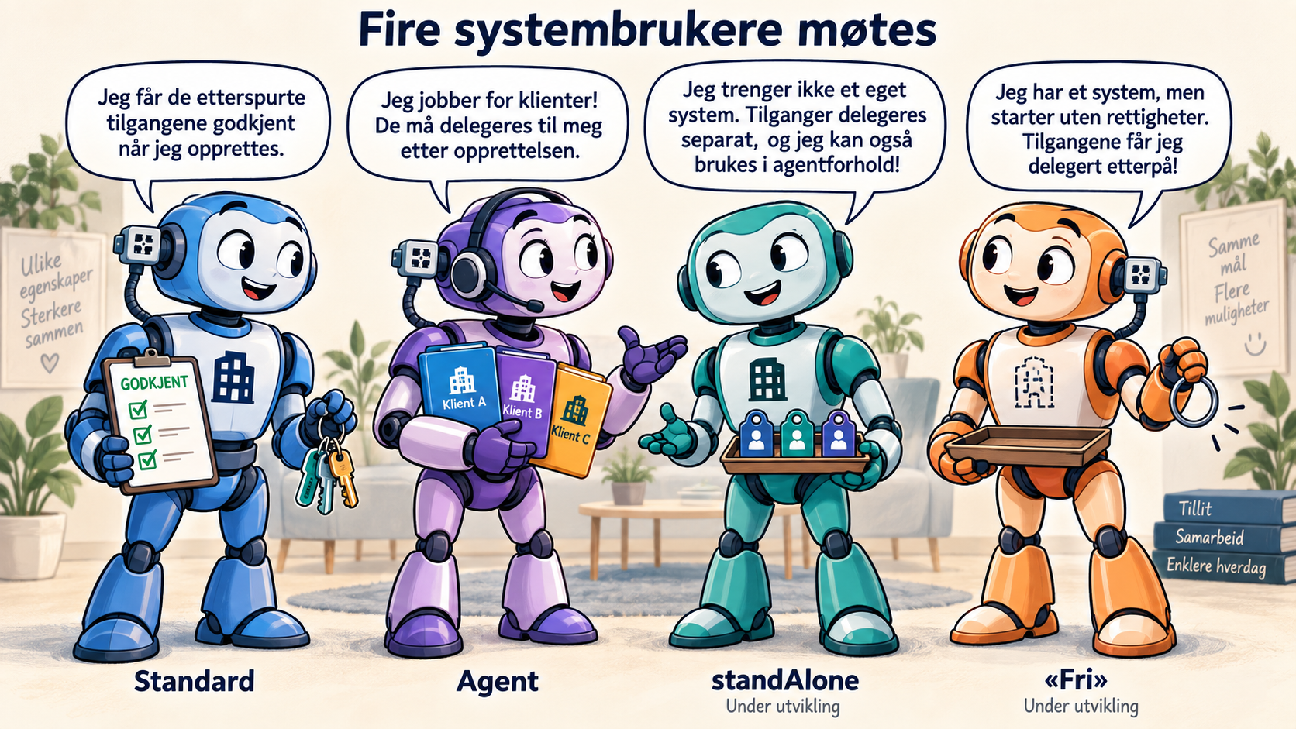
Notes:
Illustrasjonen personifiserer de fire typene gjennom egenskapene deres. Standard har godkjente tilganger. Agent har klientmapper. standAlone tilhører egen organisasjon uten at virksomheten må registrere eget system. «Fri» beholder systemtilknytningen, men starter uten rettigheter. standAlone og «fri» er under utvikling.

Slide 3
De fire typene sammenlignet
Standard og Agent finnes i dag. standAlone og «fri» er under utvikling.
Type | Systemtilknytning | Krav ved opprettelse | Hvordan tilgang gis
Standard | Registrert system | Tilgangspakker og/eller enkeltrettigheter | Godkjenning av etterspurte tilganger
Agent | Registrert system | Tilgangspakker for klientforhold | Klientdelegering etter godkjent opprettelse
standAlone | Egen organisasjon. Ingen egen registrering av system nødvendig. | Ingen forhåndsdefinert rettighetsprofil | Separat delegering i vanlig tilgangsstyring
«Fri» | Registrert system | Ingen pakke- eller enkeltrettighetskrav | Separat delegering etter opprettelse
«Fri» kan kombinere ulike klienttyper og egen virksomhet. Agent støtter i dag kun tilgangspakker.
03
Notes:
Kilder for Standard og Agent: https://docs.altinn.studio/nb/authorization/guides/system-vendor/system-user/ og https://docs.altinn.studio/nb/authorization/guides/system-vendor/system-user/systemuserrequest/.
Grunnlag for nye typer: brukerens konseptbeskrivelse i samtalen 8. september 2026. standAlone og «fri» er under utvikling. Navneforslagene er forslag i denne presentasjonen.
For standAlone beskriver tabellen at virksomheten slipper å registrere et eget system. Den tar ikke stilling til intern teknisk representasjon i systemregisteret. «Ingen forhåndsdefinert rettighetsprofil» tolker brukerens formulering om at typen ikke definerer hvilke rettigheter den utløser.

Slide 4
Standard
Systembruker for egen virksomhet
Tilknytning
Virksomhetens systembruker er knyttet til et system i systemregisteret.
Opprettelse
Virksomheten godkjenner de tilgangene systemet eller forespørselen ber om.
Tilganger
Tilgangspakker og enkeltrettigheter kan inngå i opprettelsen.
Eksempel: En virksomhet bruker et regnskapssystem til egen rapportering.
04
Notes:
Standard omtales som «Systembruker for eget system» i veiledningen. Brukerstyrt og leverandørstyrt opprettelse er mulig. Ved leverandørstyrt opprettelse må den som godkjenner, ha myndighet til å delegere samtlige etterspurte tilganger.
Kilder: https://docs.altinn.studio/nb/authorization/guides/system-vendor/system-user/
https://docs.altinn.studio/nb/authorization/guides/system-vendor/system-user/systemuserrequest/

Slide 5
Agent
Systembruker for klientforhold
Tilknytning
Tjenesteyteren eier systembrukeren, som er knyttet til et registrert system.
Opprettelse
Leverandøren ber om tilgangspakker. Tjenesteyteren godkjenner opprettelsen.
Klientdelegering
Klientadministrator knytter klienter til systembrukeren med grunnlag i tjenesteyterens fullmakter.
Eksempel: Et regnskapsbyrå rapporterer for kundene sine. Kun tilgangspakker støttes i dag.
05
Notes:
Agent omtales som «Systembruker for klientsystem» i veiledningen. Godkjenning av opprettelsen alene gir ikke klienttilgang. Fullmakter kan bygge på registrerte forhold i Enhetsregisteret eller virksomhetsdelegerte tilgangspakker. Klientdelegering skjer separat.
Kilder: https://docs.altinn.studio/nb/authorization/guides/system-vendor/system-user/
https://docs.altinn.studio/nb/authorization/guides/system-vendor/system-user/systemuserrequest/

Slide 6
standAlone
Under utvikling. Navneforslag: Frittstående systembruker
Tilknytning
Systembrukeren tilhører egen organisasjon. Virksomheten trenger ikke å opprette et eget system.
Tilgangsstyring
Systembrukeren vises i vanlig tilgangsstyring. Der kan man delegere tilgangspakker og enkeltrettigheter.
Bruk
Ingen forhåndsdefinert rettighetsprofil styrer hvilke tilganger den får. Kan også brukes i agentforhold.
06
Notes:
Grunnlag for nye typer: brukerens konseptbeskrivelse i samtalen 8. september 2026. standAlone og «fri» er under utvikling. Navneforslagene er forslag i denne presentasjonen.
«Ingen forhåndsdefinert rettighetsprofil» er en språklig presisering av at det ikke er definert hvilke rettigheter typen utløser. Tilgangen følger egne delegeringer. At standAlone kan brukes i agentforhold er eksplisitt oppgitt av brukeren. Det er ikke spesifisert hvilke rettighetstyper agentflyten støtter, og presentasjonen påstår derfor ikke at enkeltrettigheter støttes i denne flyten.

Slide 7
«Fri»
Under utvikling. Navneforslag: Systemtilknyttet uten rettighetskrav
Tilknytning
Systembrukeren beholder koblingen til et system i systemregisteret.
Opprettelse
Forespørselen angir «fri». Systembrukeren opprettes uten rettigheter, selv om systemet har definerte tilganger.
Delegering
Tilgangene delegeres i en egen operasjon etter opprettelsen.
07
Notes:
Grunnlag: brukerens konseptbeskrivelse og presisering i samtalen 8. september 2026. «Fri» er under utvikling og knyttes til system i systemregisteret, men opprettes uten rettigheter. Systemet kan fortsatt ha definerte tilganger. Delegering skjer separat. Typen kan kombinere ulike klienttyper og egen virksomhet på samme systembruker. Risikoen ved separat delegering er at brukeren velger feil rettigheter og gir systembrukeren for lite eller for mye tilgang. «Systemtilknyttet uten rettighetskrav» er et foreslått visningsnavn, ikke en API-verdi.

Slide 8
«Fri»: fordeler og ulemper
Separat delegering gir fleksibilitet og krever riktige valg av tilgang.
Fordeler
Ulemper ved feil delegering
Ulike klienttyper
For lite tilgang
Forskjellige typer klienter kan knyttes til samme systembruker.
Systemet kan mangle rettigheter til å utføre oppgavene sine.
Klienter og egen virksomhet
For mye tilgang
Samme systembruker kan brukes for både klientene og egen virksomhet.
Systemet kan få flere rettigheter enn det trenger.
08
Notes:
Grunnlag: brukerens presisering i samtalen 8. september 2026. Fordeler: ulike typer klienter kan knyttes til samme systembruker, og klienter kan kombineres med egen virksomhet. Ulemper: brukeren kan delegere feil rettigheter, slik at systemet får for få eller for mange rettigheter. Begrepene «For lite tilgang» og «For mye tilgang» beskriver følgene av slike valg, ikke en endring av kravene for autorisasjon.

Slide 9
Frittstående og «fri»
Begge skiller opprettelse fra delegering. Systemtilknytningen skiller dem.
 | Frittstående (standAlone) | Systemtilknyttet uten krav («fri»)
Utgangspunkt | Egen organisasjon | Et system i systemregisteret
Forhåndsdefinerte rettigheter | Ingen rettighetsprofil som bestemmer delegeringen | Systemet kan ha definerte tilganger. De tildeles ikke ved opprettelse.
Videre bruk | Tilgangspakker og enkeltrettigheter via vanlig tilgangsstyring | Tilganger gjennom separat delegering
Agentforhold | Kan også brukes i agentforhold | Ulike klienttyper og egen virksomhet på samme bruker
Systemets definerte tilganger og systembrukerens faktiske tilganger er forskjellige opplysninger.
09
Notes:
Grunnlag: brukerens beskrivelse og oppfølgende presisering i samtalen 8. september 2026. standAlone kan brukes i agentforhold. «Fri» kan ha ulike typer klienter knyttet til samme systembruker og kombinere klienter med egen virksomhet. Begge nye typer er under utvikling. Systemets definerte tilganger er atskilt fra systembrukerens faktiske tilganger.

Slide 10
Typene i bruk
Valget avhenger av systemtilknytning og hvordan tilgangene skal delegeres.
Standard
Egen virksomhet bruker et registrert system og godkjenner de etterspurte tilgangene.
Agent
En tjenesteyter bruker et registrert system på vegne av klienter.
Frittstående
Virksomheten vil slippe egen systemregistrering og delegere gjennom vanlig tilgangsstyring.
Systemtilknyttet uten krav
Ulike klienttyper og egen virksomhet på samme bruker. Tilgangene delegeres separat.
10
Notes:
Navnene Frittstående og Systemtilknyttet uten krav er visningsnavn foreslått i denne presentasjonen. Fullt navneforslag for «fri»: «Systemtilknyttet uten rettighetskrav». Navnet «fri» kan gi inntrykk av ubegrenset tilgang, mens det foreslåtte navnet beskriver at opprettelse skjer uten rettighetskrav.
Kilder for dagens typer: https://docs.altinn.studio/nb/authorization/guides/system-vendor/system-user/
Grunnlag for nye typer: brukerens konseptbeskrivelse i samtalen 8. september 2026. standAlone og «fri» er under utvikling. Navneforslagene er forslag i denne presentasjonen.

